Slide 1
법률구조공단 기획안
대한법률구조공단 사이트 리뉴얼 기획서
작성자 : 임다솜
작성일 : 2019.03.29

Slide 2
사전조사
디바이스 및 브라우저 지원범위, 브랜드 타겟 선호도

Slide 3

법률구조공단 타겟 선호도
※ 20대 이상 직장인들이 주타겟 입니다.

Slide 4
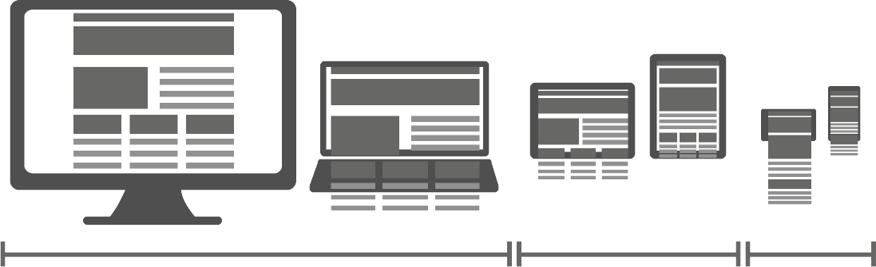
디바이스 지원 범위
Width 1200px
지원안함
모바일용 지원
※ 현재 모바일용 사이트가 이미 따로 만들어져 있어서 웹페이지 리뉴얼만 할 계획입니다.

Slide 5

브라우저 지원 범위(Cross Browser)
Chrome
FireFox
IE8~11+
※ 공공기관 홈페이지이므로 IE버전을 8까지 지원할 계획입니다.

Slide 6
타겟설정
페르소나 설정 / 가상 시나리오

Slide 7
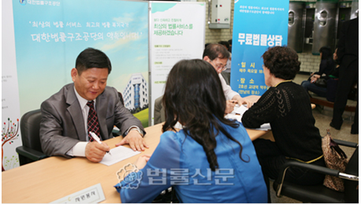
페르소나 설정
인물 정보 : 연보미 / 32살 / 디자이너 지방에서 서울에 취직되 혼자서 서울에서 자취하고있다.
행동 : 전 회사에서 못받은 돈 받고싶다 - 회사 반차 써서 법률구조공단에 간다 - 입금체불로 신고한다 - 법률구조공단에서 문자로 사건번호가 왔다 - 진행상황이 궁금해서 홈페이지에 접속한다
니즈 & 목표 : 나의 사건검색을 하고싶다 사건의 진행사항을 확인하고싶다
솔루션 : 나의 사건검색을 바로 할 수 있게 현재 footer에 있는 나의사건을 홈페이지 메인 화면에 배치 곧 바로 검색할 수 있게 한다

Slide 8
가상 시나리오

Slide 9
컨셉도출
브랜드 컬러시스템 / 아이덴티티

Slide 10
법률구조공단 컬러시스템
RGB : 36 49 147
#243193
Point color
RGB : 42 190 230
#2abee6
Sub color
RGB : 232 239 242
#e8eff2
Background color
RGB : 51 51 51
#333333
text color
RGB : 255 255 255
#ffffff
text color

Slide 11
법률구조공단 아이덴티티
※ 20대 이상 직장인들이 주타겟 입니다.

Slide 12
타입(UI)스케치
레이아웃 스케치 / 워크플로우 구성

Slide 13
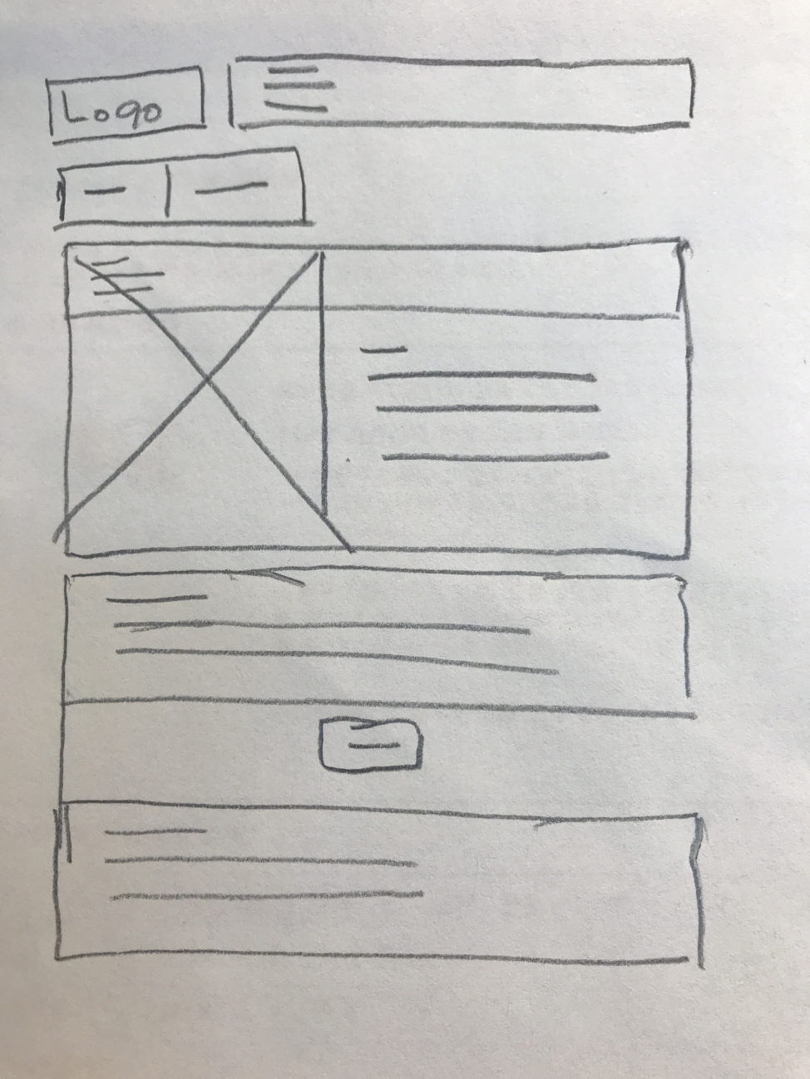
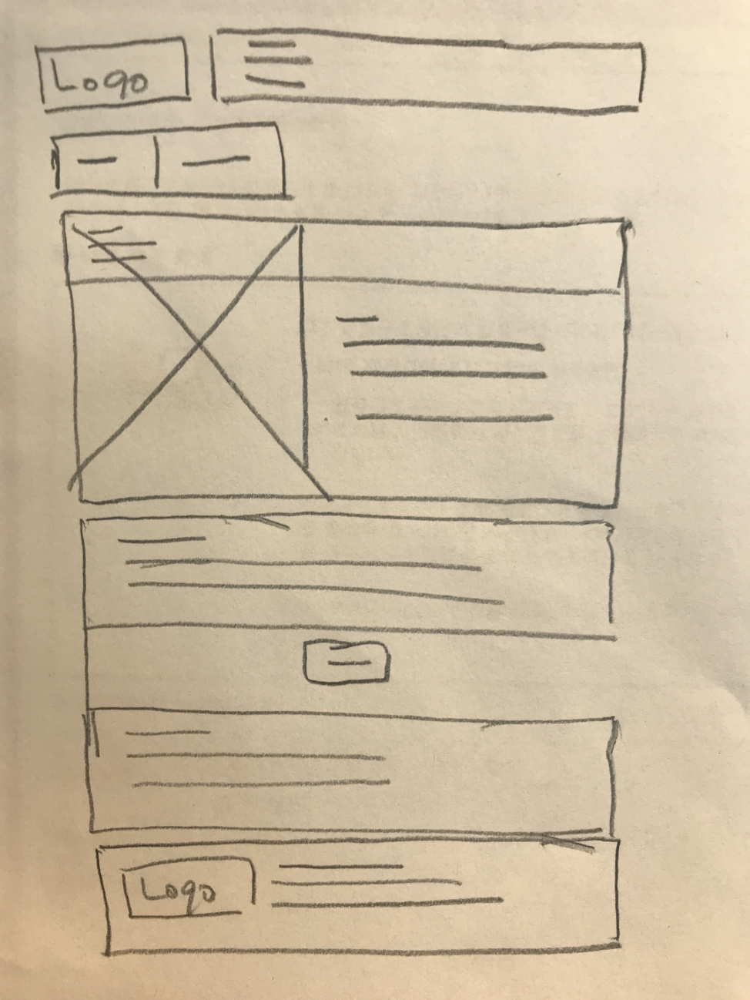
레이아웃 스케치

Slide 14
워크플로우 구성
나의사건조회
나의사건검색
검색결과

